Slide 1
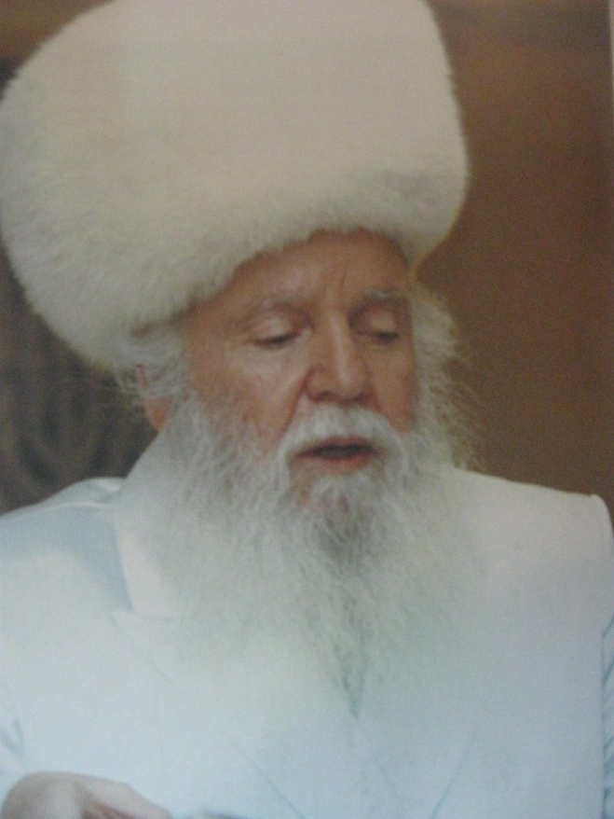
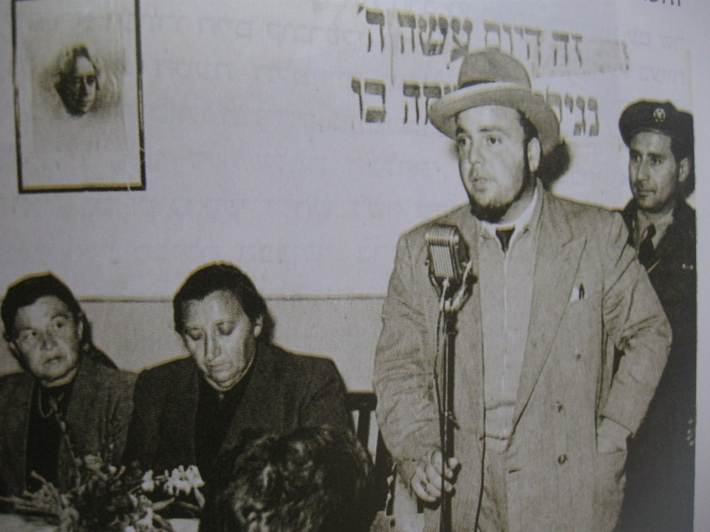
הרב מאיר יהודה גץ
דמות השנה בחינוך הממלכתי-דתי

Slide 2
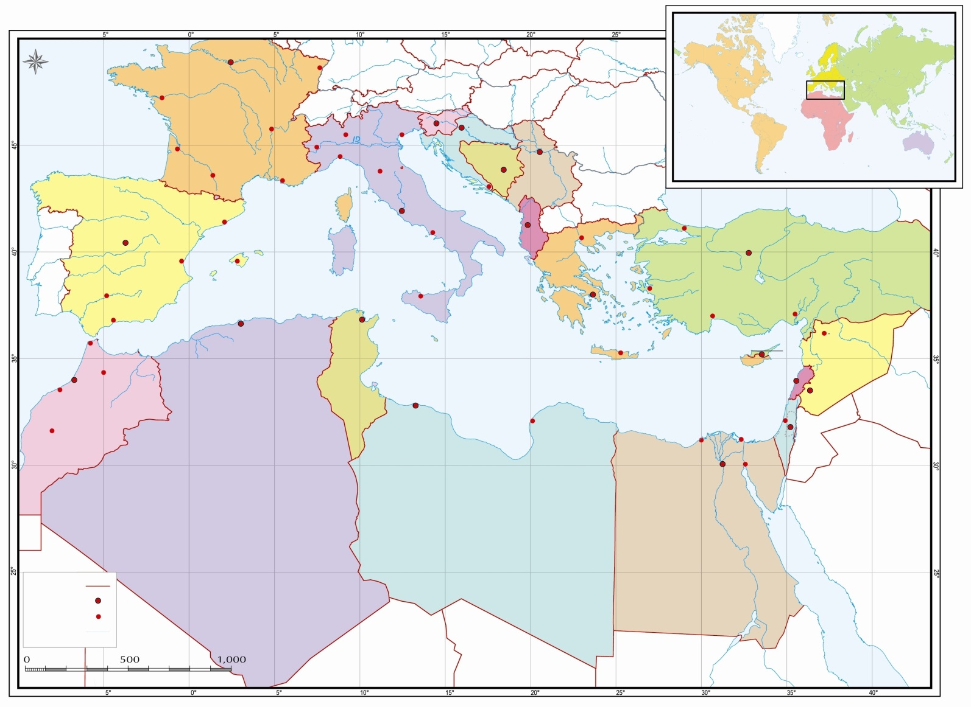
נולד בתוניס 1924 תרפ"ד לפני 93 שנה

Slide 3
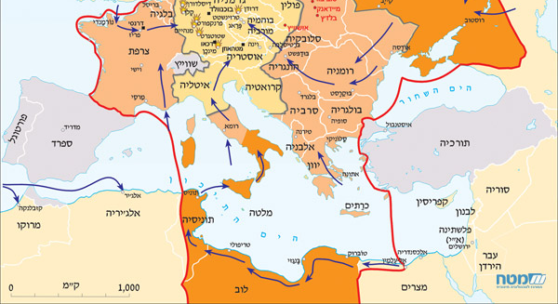

כאשר הגיעו הגרמנים לתוניס (1942)
הרב שומר על הכבוד היהודי ומעודד את חבריו

Slide 4
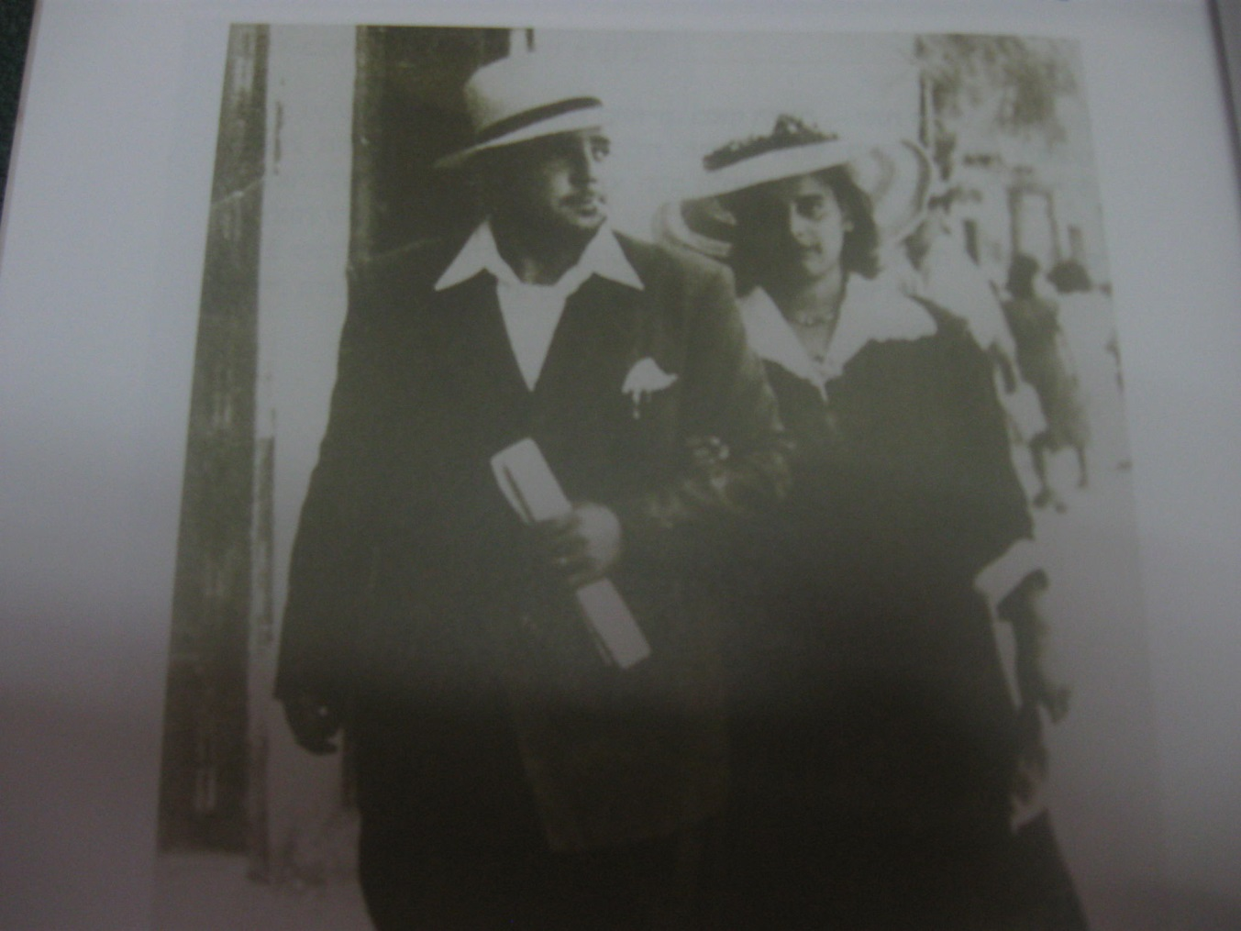
הרב הוסמך לרבנות בגיל 19
מנהיג קהילה בתוניס, ומעודד אותם לעלות ארצה

Slide 5
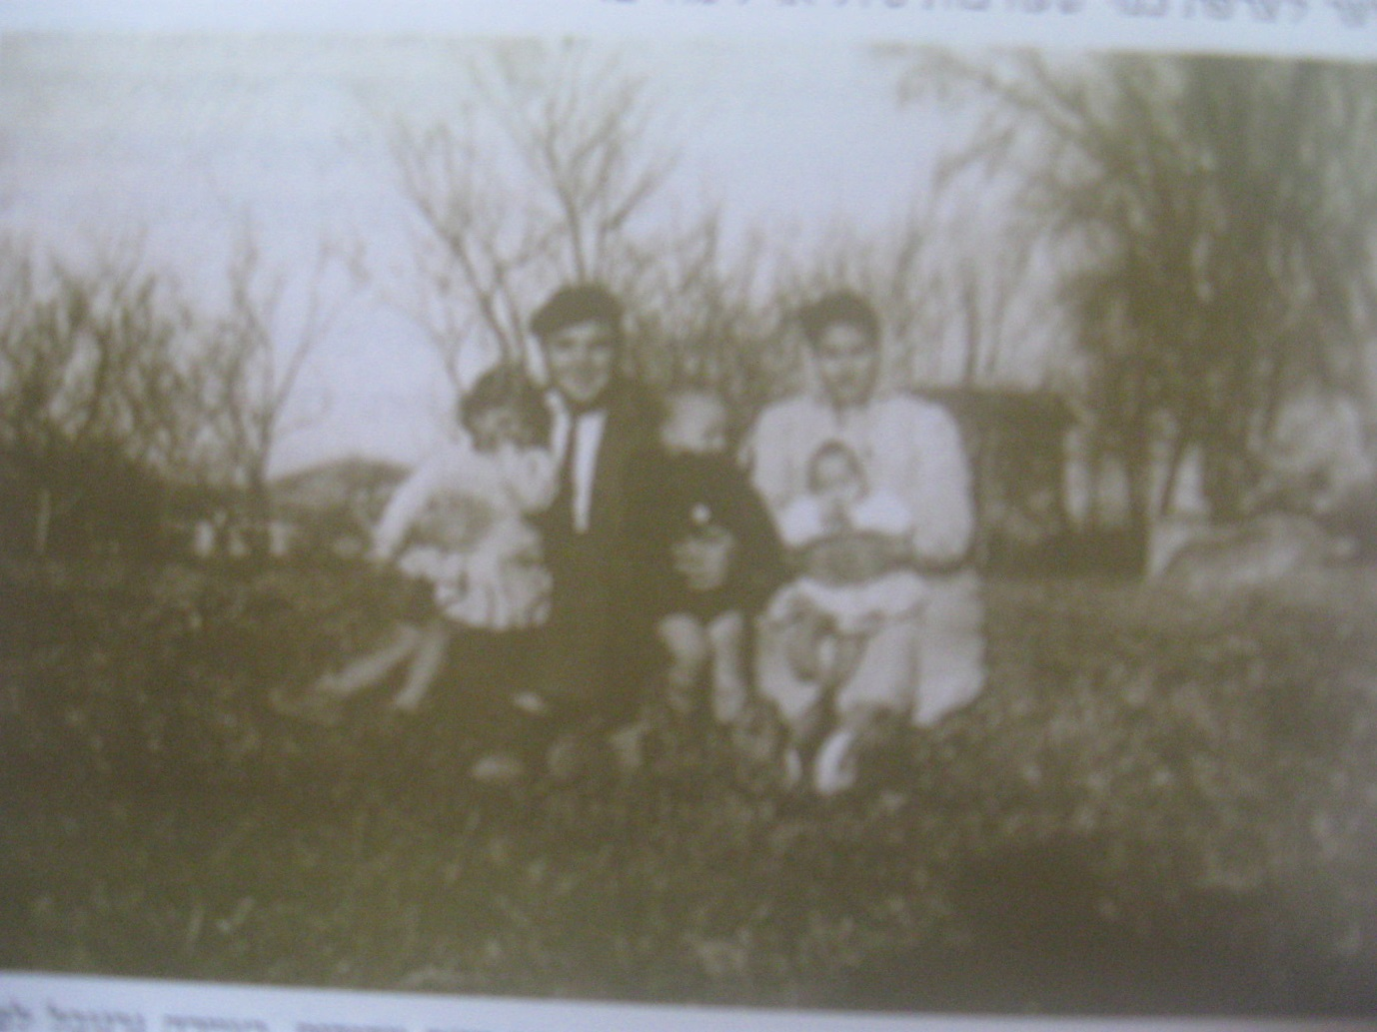
בשנת 1948 עלה מתוניס לארץ דרך צרפת
ניהל מרכז מעבר לנוער יהודי בדרך לארץ, בארמון 'פורבו'.

Slide 6
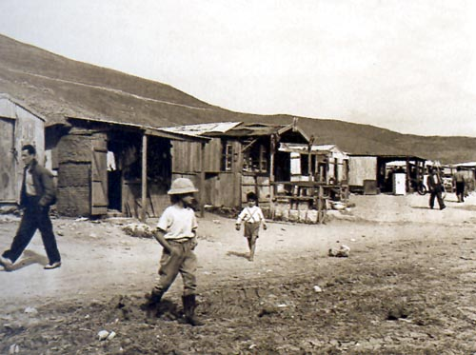
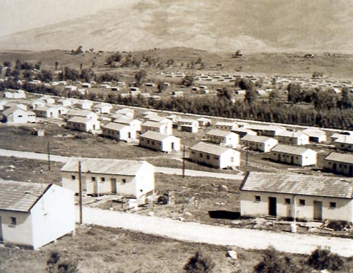
1949 – הרב פועל פשוט במחנה עולים 'חלסה' ליד חיפה
אהבת הארץ – עליה ועבודת האדמה

Slide 7
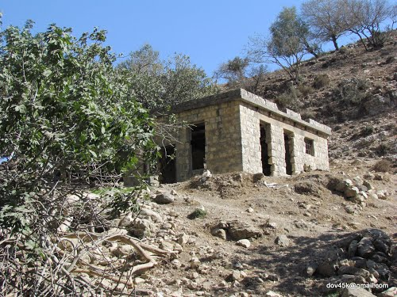
ב'ראס אל אחמר' – ההר האדום
אהבת הארץ – בתנאים קשים ללא כבישים,חשמל ומים
אהבת ישראל – סיוע למתיישבים
משנה שם המקום ל'כרם בן זימרה'

Slide 8
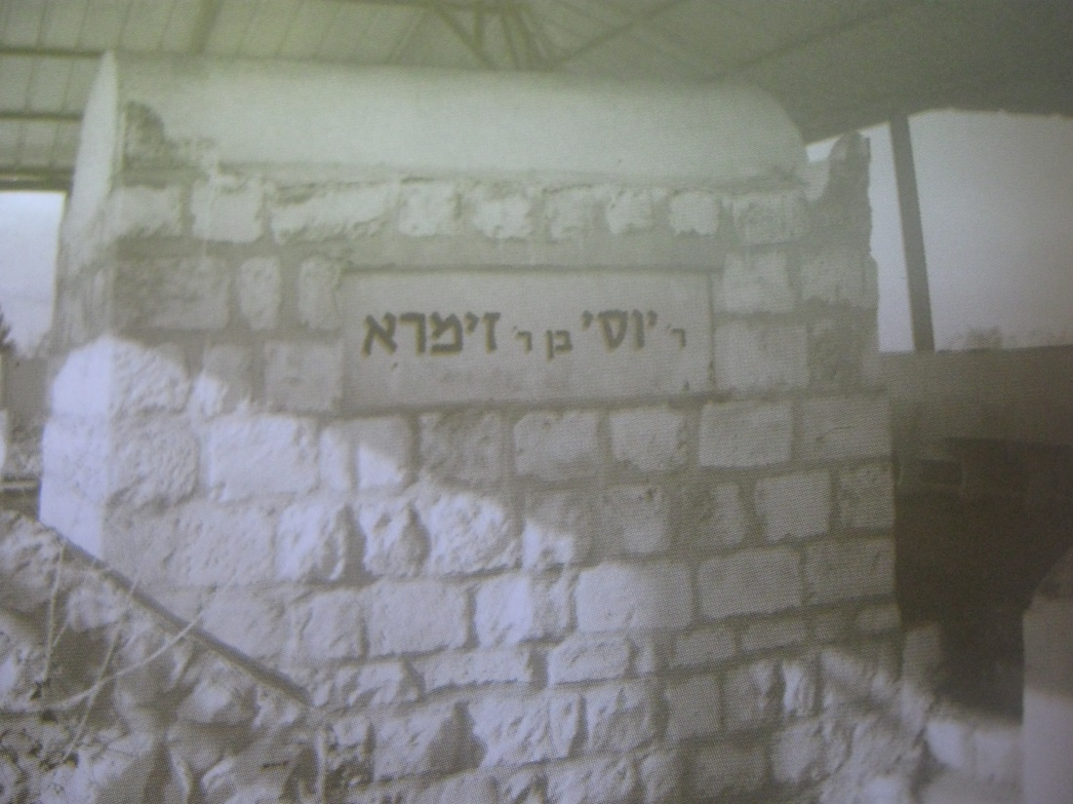
'ראס אל אחמר' – כרם בן זימרה
אהבת התורה – קברי התנאים שבגליל
משנה שם המקום ל'כרם בן זימרה' – על שם התנא רבי יוסי בן זימרה' הקבור במקום.

Slide 9
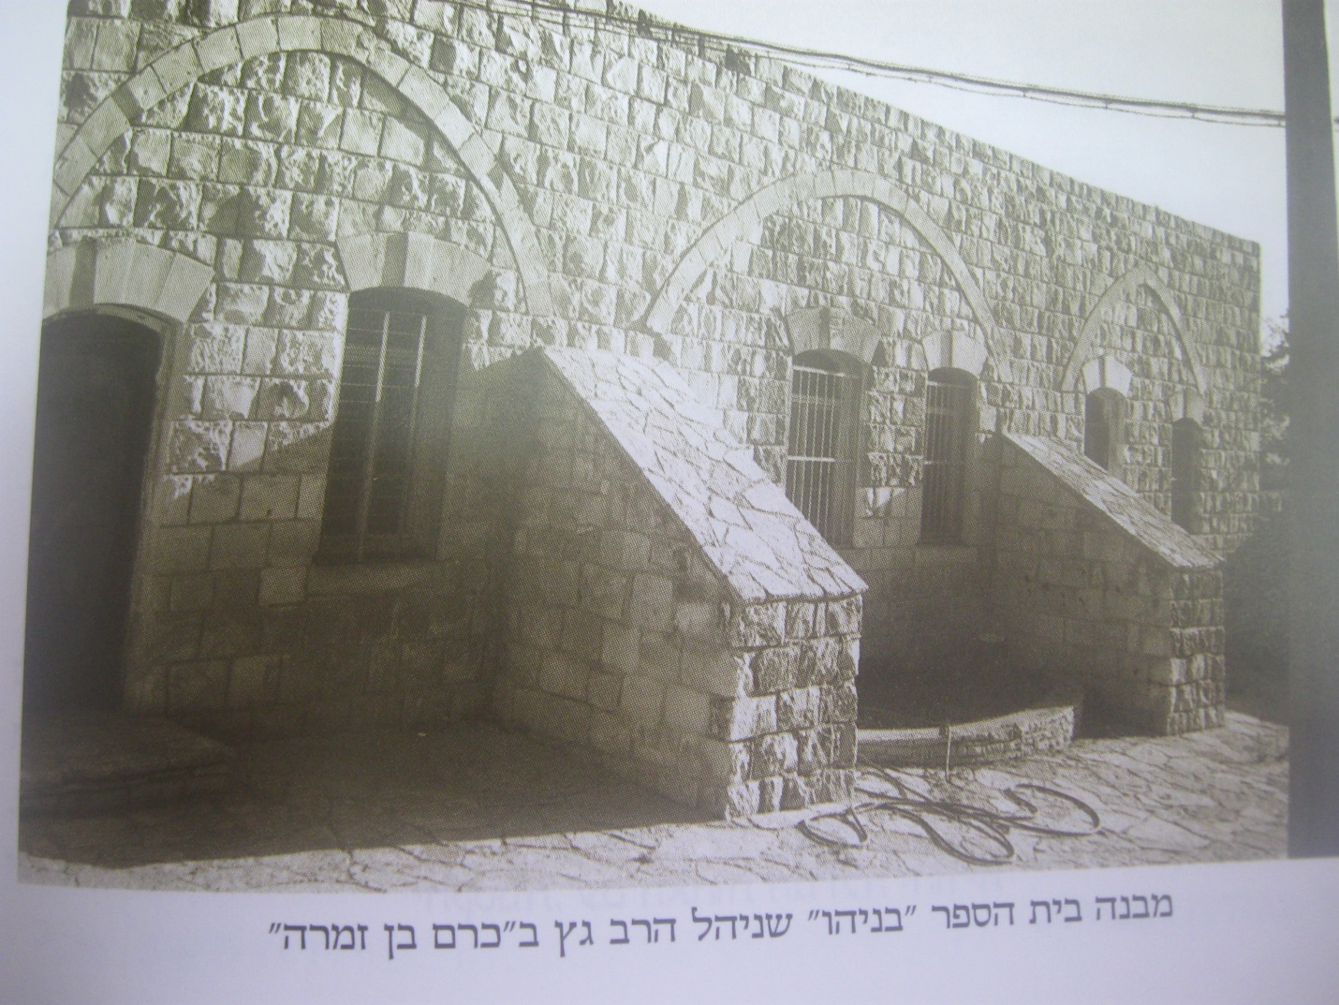
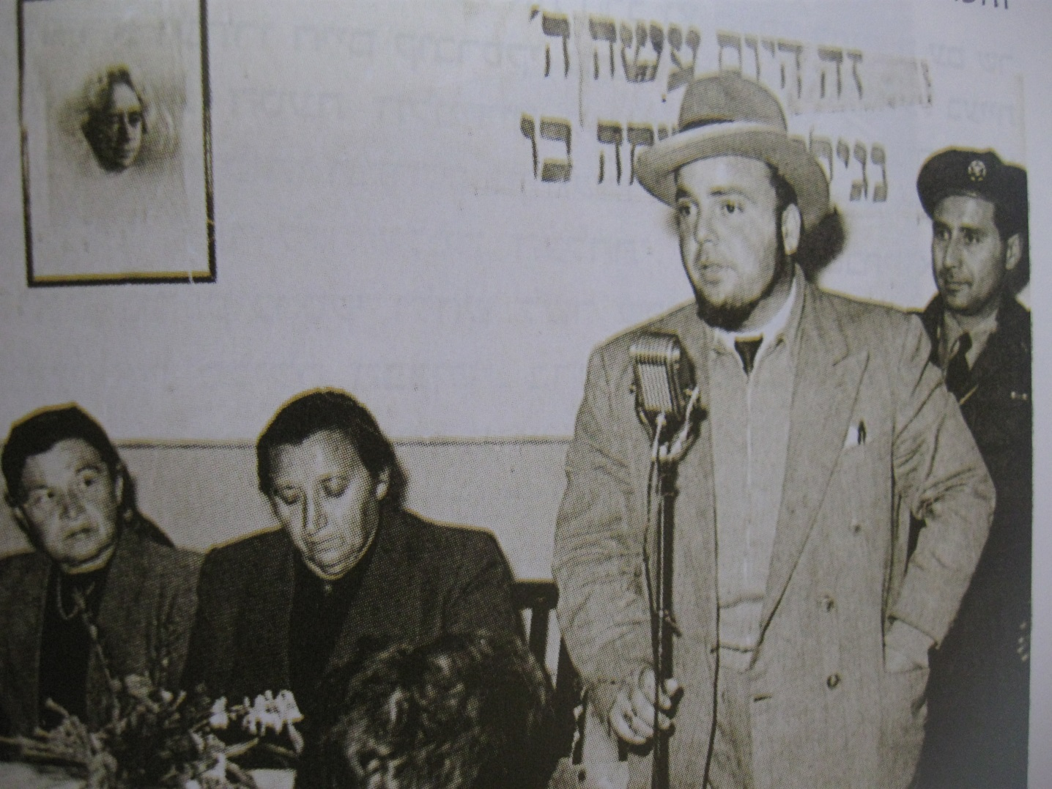
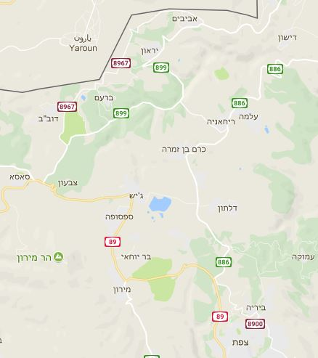

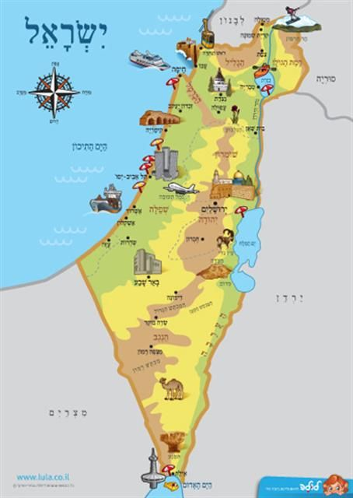

הרב מקים ומנהל בית ספר אזורי

Slide 10
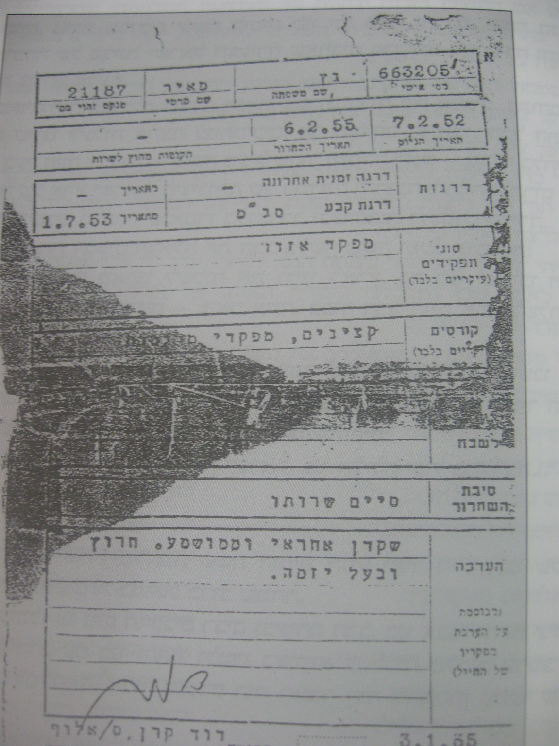
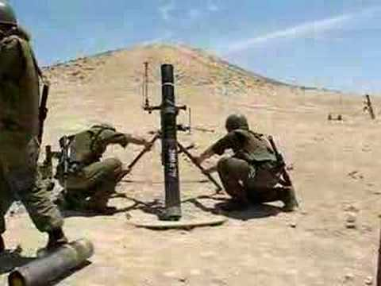
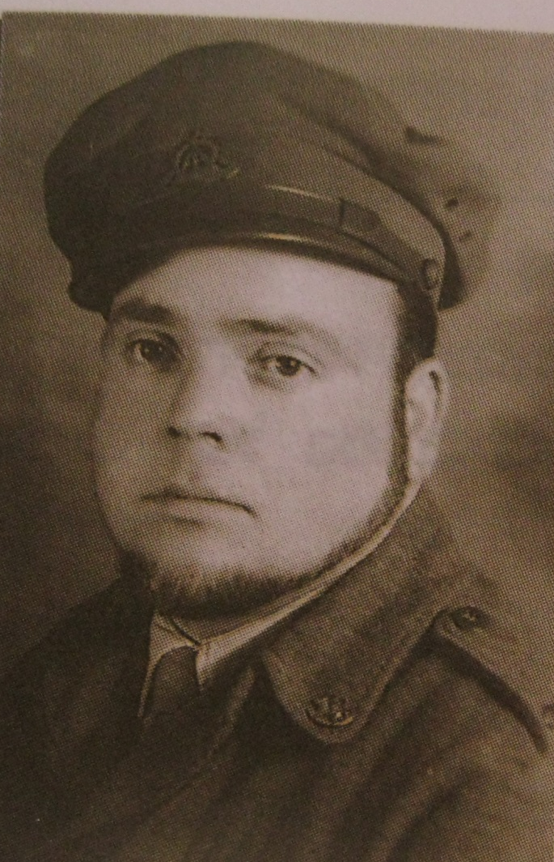
אהבה למדינה – שירות צבאי משמעותי
מתגייס למרות הפטור
משרת כקצין ומפקד מרגמות
לאחר השחרור – מפקד צבאי של אזור המושבים

Slide 11
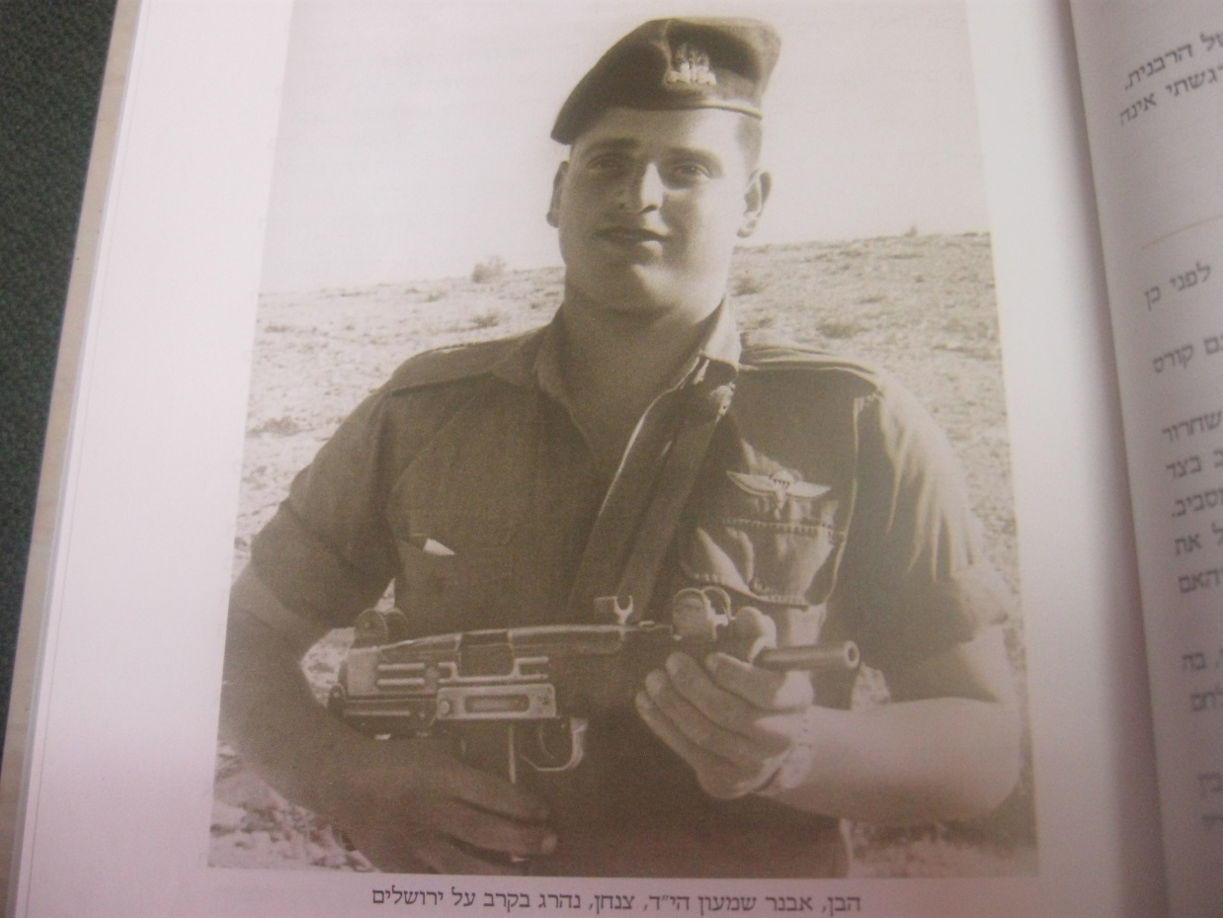
במלחמת ששת הימים
הרב – מפקד אזור מרום הגליל
בנו של הרב, אבנר ז"ל, נהרג בעת הפריצה לירושלים.

